Slide 1
Java
Chapter 3. 연산자(Operator)
의
정석
http://www.javachobo.com
Java의 정석
제 3 장 실습
연산자(Operator)

Slide 2
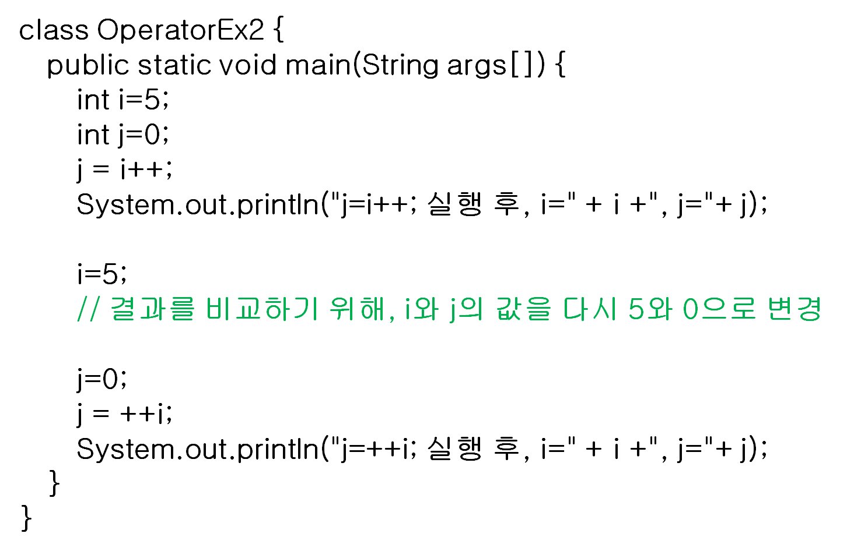
Java
Chapter 3. 연산자(Operator)
의
정석
http://www.javachobo.com

Slide 3
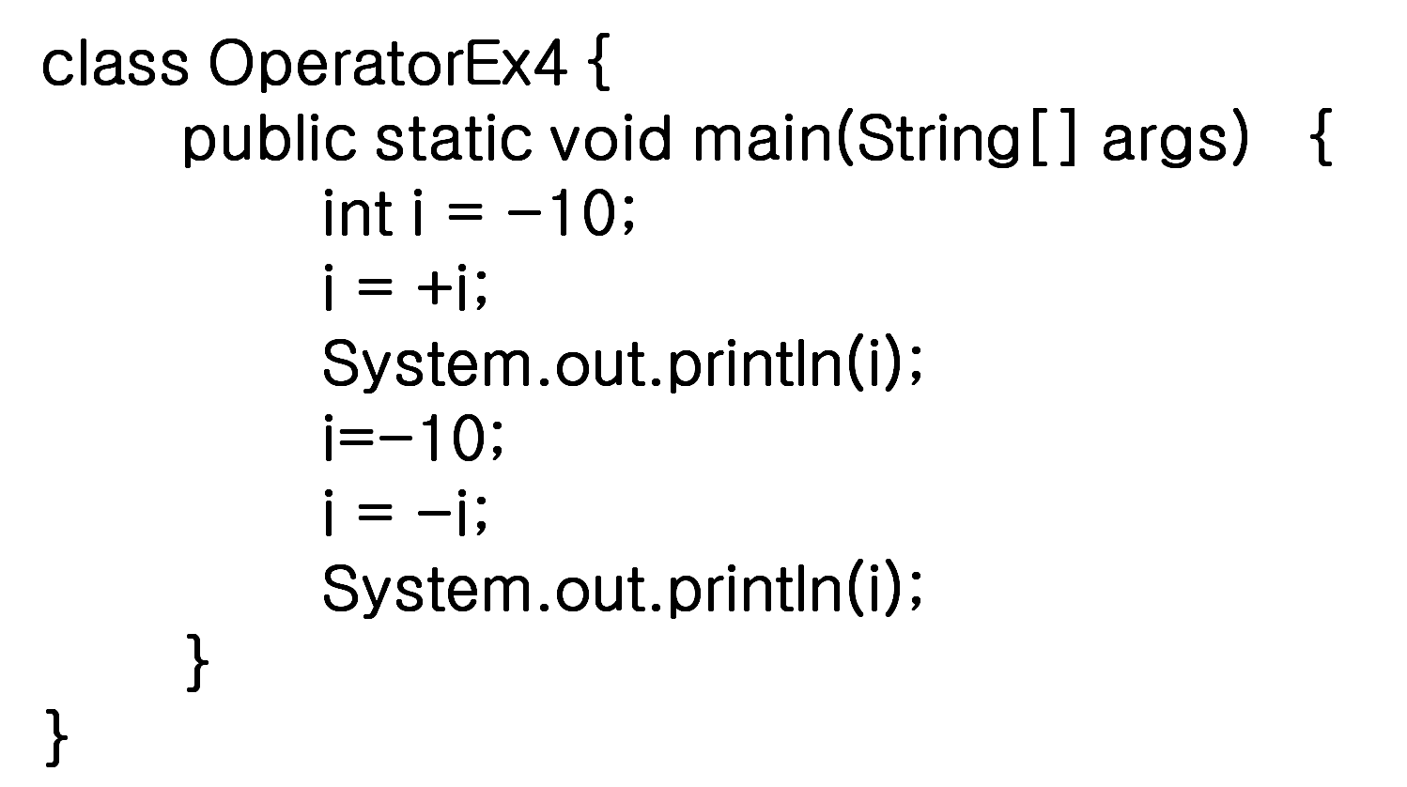
Java
Chapter 3. 연산자(Operator)
의
정석
http://www.javachobo.com

Slide 4
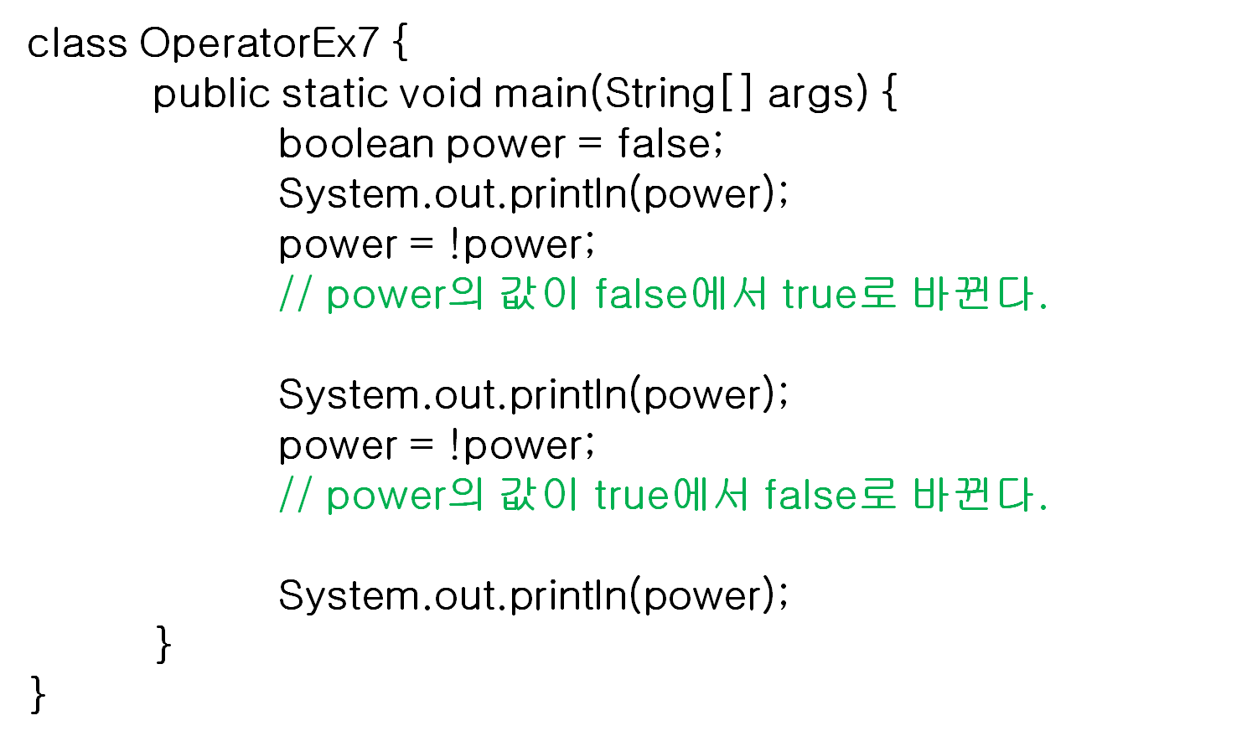
Java
Chapter 3. 연산자(Operator)
의
정석
http://www.javachobo.com

Slide 5
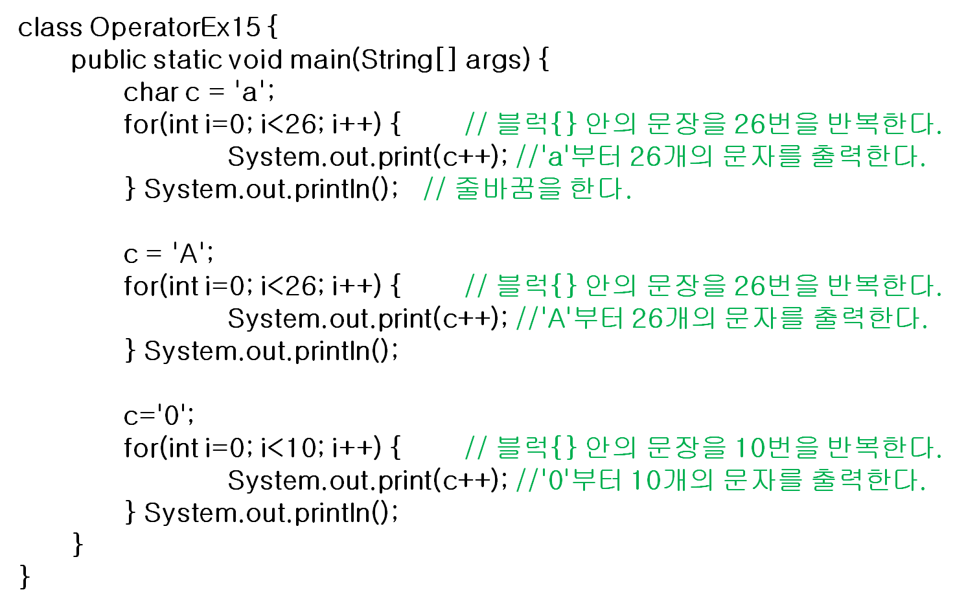
Java
Chapter 3. 연산자(Operator)
의
정석
http://www.javachobo.com

Slide 6
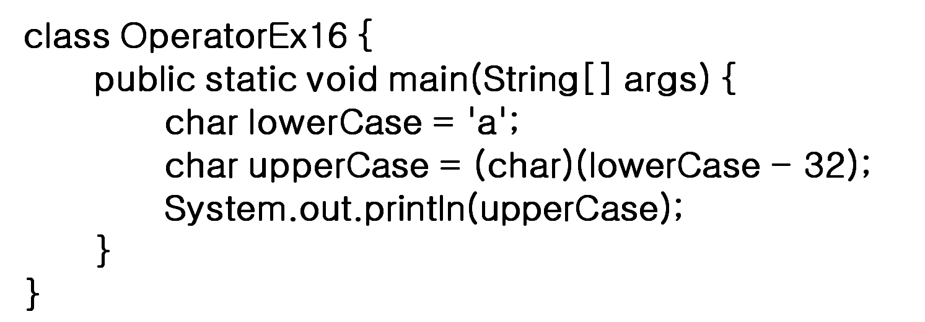
Java
Chapter 3. 연산자(Operator)
의
정석
http://www.javachobo.com

Slide 7
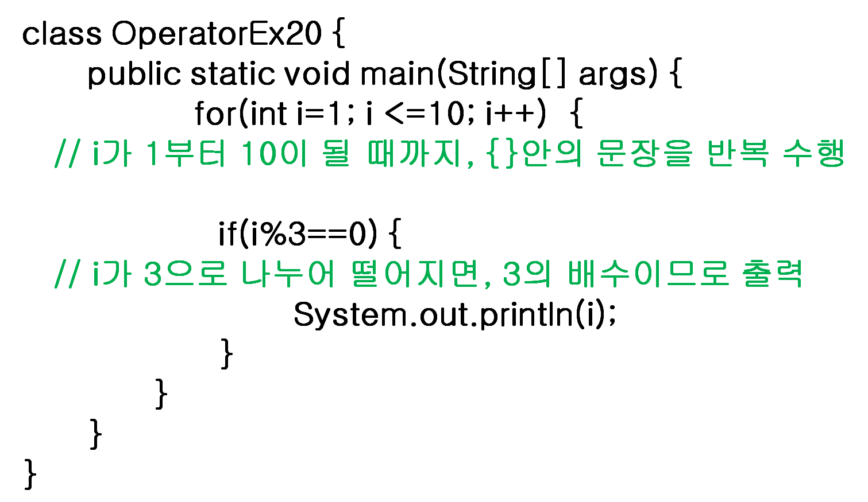
Java
Chapter 3. 연산자(Operator)
의
정석
http://www.javachobo.com

Slide 8
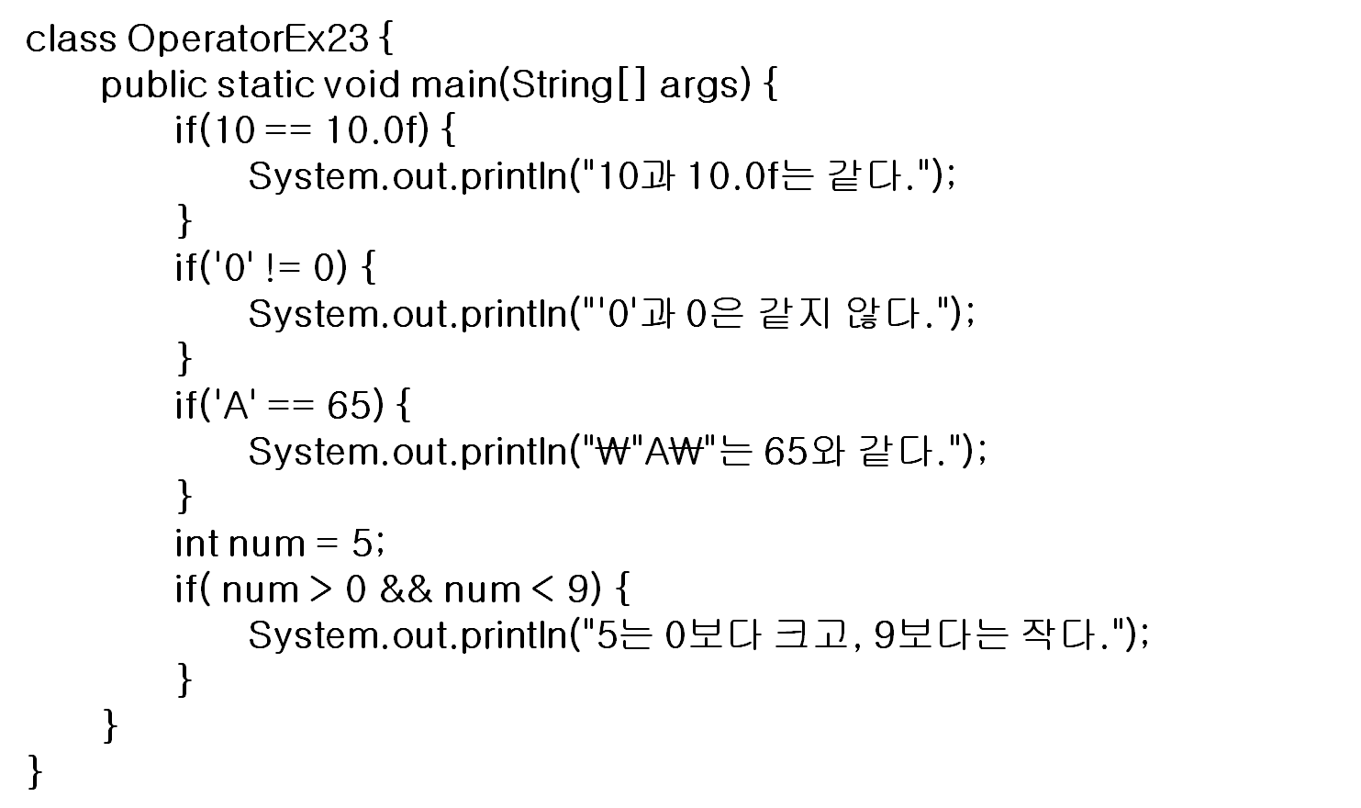
Java
Chapter 3. 연산자(Operator)
의
정석
http://www.javachobo.com

Slide 9
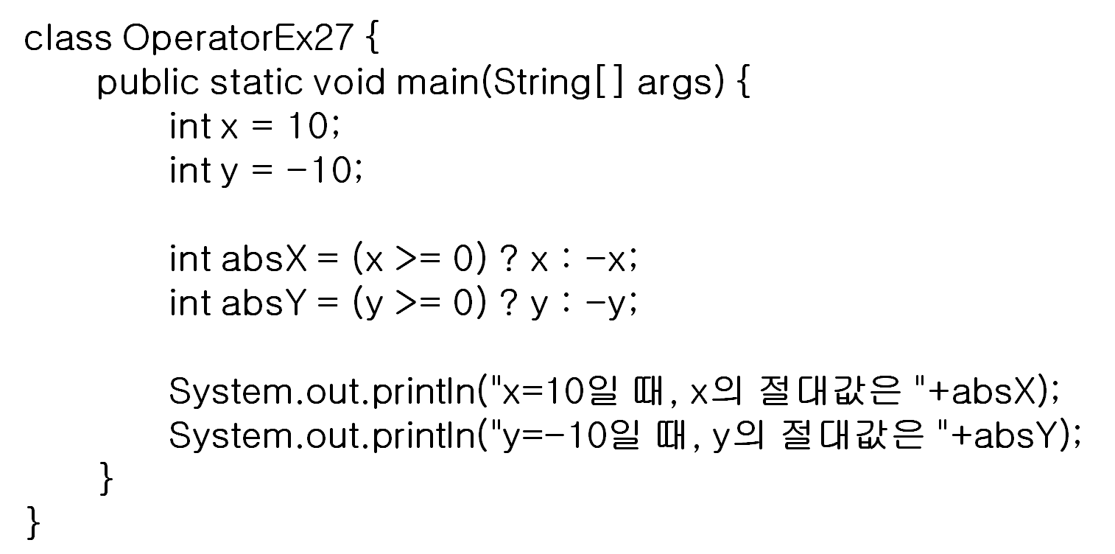
Java
Chapter 3. 연산자(Operator)
의
정석
http://www.javachobo.com

